Slide 1
计算机网络
王宇新
大连理工大学

Slide 2
第一章 计算机网络概论 第一节 计算机网络的定义、分类 与拓扑结构

Slide 3
基本要求
1
掌握计算机网络定义与分类；
2
了解计算机网络拓扑的定义与分类；
3
理解计算机网络的组成与结构；
4
理解互联网的组成与结构；

Slide 4
一、计算机网络的定义与分类
1、计算机网络的定义
——资源共享观点
以能够相互共享资源的方式互联起来的自治计算机系统的集合。
Notes:
不同的定义出现在计算机网络发展过程的不同阶段，反映了当时网络技术发展的水平以及人们对网络技术的认识程度。
广义的观点：以传输信息为主要目的、用通信线路将多个计算机连接起来的计算机系统的集合——计算机通信网，计算机网络的低级阶段。
4

Slide 5
计算机网络的基本特征：
自治：自行管理或处理。
计算机网络建立的目的是实现计算机资源的共享。
互联的计算机是分布在不同地理位置的多台独立的“自治计算机系统”。
联网计算机之间的通信必须遵循共同的网络协议。
Notes:
自治计算机系统：
互联的计算机之间没有明确的主从关系，每台计算机既可以联网工作，也可以脱网独立工作；
联网计算机可以为本地用户提供服务，也可以为异地的网络用户提供服务。

Slide 6

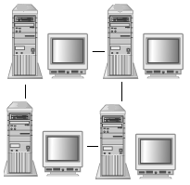

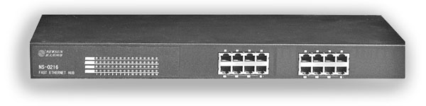
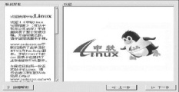
对计算机网络定义的理解
利用通信线路和网络设备，将位于不同地理位置的且具有独立功能的计算机连接起来，在网络软件的支持下，实现计算机的分布与协同工作，进行信息交换和软、硬件资源共享。
计算机网络的三个要件：
计算机
通信线路和网络设备
通信协议和网络软件

Slide 7
按传输技术分类
2、计算机网络的分类
广播通信信道—广播网络
所有联网计算机共享一个公共通信信道；
发送分组时，所有计算机都会“收听”到它；
发送分组带有目的地址和源地址；
点-点通信信道—点-点网络
每条物理线路连接一对计算机；
如果“源”和“目的”之间没有直接线路，则需要中间结点转发分组：路由选择算法。
Notes:
广播式网络仅有一条通信信道，由网络上的所有机器共享。向某台主机发送信息就如在公共场所喊人：“老王，有你的信！”在场的人都会听到，而只有老王本人会答应，其余的人仍旧做自己的事情。
点-点网络:在课堂上传小纸条。

Slide 8
按照覆盖的地理范围进行分类
局域网
local area network, LAN
城域网
metropolitan area network, MAN
广域网
wide area network, WAN
个人区域网
personal area network, PAN
局
城
广
个人
Notes:
metropolitan adj.大都会的；大城市的；
8

Slide 9
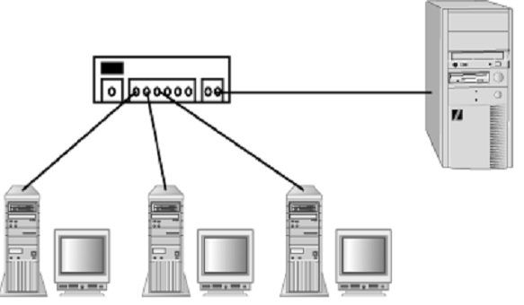
局域网（LAN）的基本特征
局域网用于将有限范围内的各种计算机、终端与外部设备互联成网；
可以分为共享局域网与交换局域网；
局域网技术发展迅速，应用日益广泛，是计算机网络中最活跃的领域之一。
Notes:
局域网用于将有限范围内（例如一个实验室、一幢大楼、一个校园）的各种计算机、终端与外部设备互联成网；
局域网的应用领域：
个人计算机局域网
存储区域网络
办公室与实验室的网络
企业与学校的主干网
大型计算设备群的后端网络
Hub 集线器； switcher 交换机
9

Slide 10
城域网（MAN）的基本特征
城域网的设计目标是要满足几十公里范围内(5-50km)的多个局域网互联的需求，以实现大量用户之间的数据、语音、图形与视频等多种信息的传输。
宽带城域网的概念逐渐取代传统意义上的城域网。不是一种特定的技术，而是一种概念，或者说是各类网络技术在城域范围内的综合应用。
Notes:
城域网的设计目标是要满足几十公里范围内的大量企业、机关、公司的多个局域网互联的需求。
宽带城域网已经成为目前研究、应用与产业发展的一个重要领域。
宽带城域网是为满足网络接入层的带宽大幅度增长的需求而建立的，主要针对数据及多媒体业务。
随着通信技术的快速进步，局域网技术的性能和功能得到大幅度的提高和丰富，因而被广泛地应用在城域和广域网中；与此同时，广域网技术也常常应用于局域网和城域环境中。所以目前流行的宽带城域网已经不是一种特定的技术，而是一种概念，或者说是各类网络技术在城域范围内的综合应用。
在地理范围上局限于城市内部（类似于电话交换网的各本地网）；
10

Slide 11
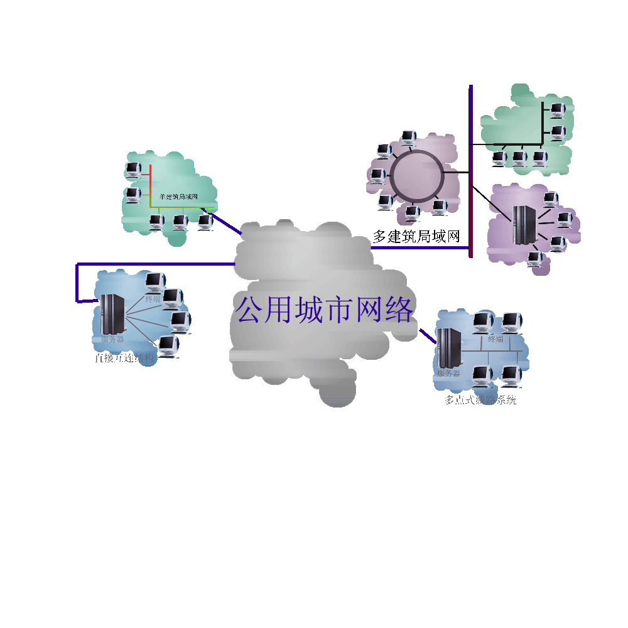
城域网
在技术上综合了各种广域网、局域网技术；
在工作层面上，既不是局域网在地理范围上的简单扩大，也不是广域网在规模、地理范围上的缩小，而是两者巧妙、科学、合理地综合应用；
Notes:
在传输媒质上，主要采用光纤、铜线、同轴电缆、5类UTP电缆、微波以及它们的综合等；
在接入方式上主要采用以太网、xDSL、DDN、FR、LMDS、ATM、扩频微波等。
在技术上综合采用了各种广域网技术（IP over ATM、IP over SDH、IP/MPLS、ATM/MPLS等）、局域网技术（以太网技术：10Mbit/s、100Mbit/s、1000Mbit/s、VAN等）、LMDS等；

Slide 12
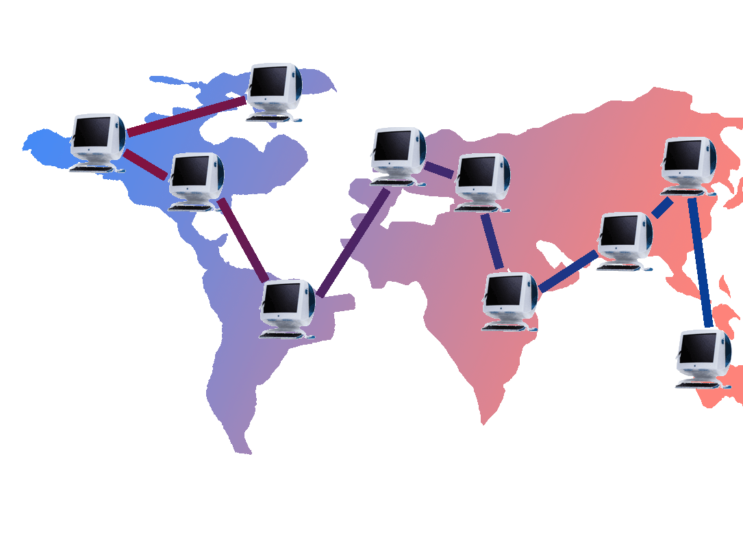
广域网（WAN）的基本特征
广域网覆盖的地理范围从几十公里到几千公里；将分布在不同地区的宽带城域网或计算机系统互联起来，提供各种网络服务，实现信息资源共享。
Notes:
可以覆盖一个国家、地区，或横跨几个洲；

Slide 13
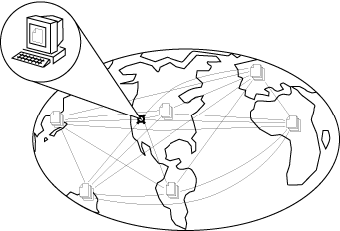
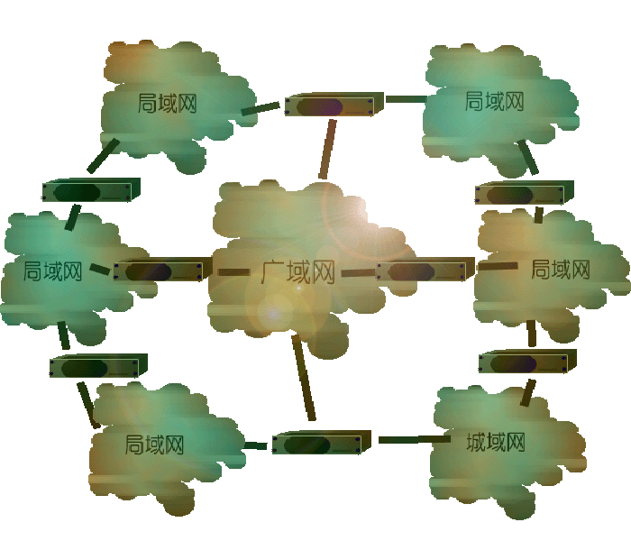
网际互联

Slide 14
二、计算机网络的拓扑构型
Topology
1、计算机网络拓扑的定义：
计算机网络拓扑是通过网中结点与通信线路之间的几何关系表示网络结构，反映出网络各实体之间的结构关系；
计算机网络拓扑是指通信子网的拓扑构型。
实体抽象成“点”
线路抽象成“线”
Notes:
拓扑是一种不考虑物体的大小、形状等物理属性，而仅仅使用点或者线描述多个物体实际位置与关系的抽象表示方法。
拓扑不关心事物的细节，也不在乎相互的比例关系，而只是以图的形式表示一定范围内多个物体之间的相互关系。

Slide 15
2、计算机网络拓扑的分类与特点
基本的网络拓扑：
星形、环形、总线形、树形与网状形

Slide 16
星形拓扑
在星形拓扑结构中，结点通过点-点通信线路与中心结点连接；
中心结点控制全网的通信，任何两结点之间的通信都要通过中心结点；
优点：结构简单，易于实现，便于管理。
缺点：中心结点是瓶颈。
Notes:
星形拓扑构型的特点是：结构简单，易于实现，便于管理。
缺点：网络的中心结点是全网性能与可靠性的瓶颈。

Slide 17
环形拓扑
结点通过点-点通信线路连接成闭合环路；
环中数据将沿一个方向逐站传送；环网需要设计复杂的环维护协议。
优点：环形拓扑结构简单，传输延时确定；
缺点：环中每个结点与连接结点之间的通信线路都是网络可靠性的瓶颈；
Notes:
缺点：但是环中每个结点与连接结点之间的通信线路都会成为网络可靠性的瓶颈；
环网需要设计复杂的环维护协议。

Slide 18
总线形拓扑
所有结点连接在公共传输介质——总线；
当一个结点发送数据时，其它结点只能接收；如果两个及以上的结点同时发送数据时，就会出现冲突，造成传输失败；
优点：结构简单；
缺点：必须解决多结点访问总线介质时的访问控制策略问题。

Slide 19
树形拓扑
结点按层次进行连接，信息交换主要在上、下结点之间进行；
树形拓扑可以看成星形拓扑的扩展；
树形拓扑网络适用于汇集信息的应用要求。
Notes:
相邻及同层结点之间通常不进行数据交换，或数据交换量比较小

Slide 20
网状拓扑
结点之间的连接是任意的，没有规律；
广域网一般都采用网状拓扑。
优点：系统可靠性高；
缺点：结构复杂，必须采用路由选择算法、流量控制与拥塞控制方法；

Slide 21
三、计算机网络的组成与结构
1、早期计算机网络结构与组成
最初出现的计算机网络是广域网，从逻辑功能上可以分成两个部分：
资源子网 由主机系统、终端、各种网络软件与数据资源组成；
通信子网 由路由器、通信线路组成；

Slide 22
资源子网和通信子网结构示意图
数据处理
主机 终端 终端控制器
外设 软件资源 数据资源
数据通信

Slide 23
2、互联网结构与组成
互联网是一个由大量的路由器将广域网、城域网、局域网互联而成，结构复杂且不断变化的网际网；
由国际或国家级主干网、地区主干网和大量的企业网或校园网组成。

Slide 24
简化的互联网的网络结构示意图
Notes:
连接有很多服务器集群，为接入的用户提供各种互联网服务。
24

Slide 25
现代网络结构
随着计算机的广泛应用，大量的计算机是通过局域网连入广域网，而局域网与广域网、广域网与广域网的互连是通过路由器实现的；
在Internet中，用户计算机需要通过校园网、企业网或ISP联入地区主干网，地区主干网通过国家主干网联入国家间的高速主干网，这样就形成一种由路由器互联的大型、层次结构的网际网的Internet网络结构。

Slide 26
互联网的组成
从互联网的工作方式上看，可以划分为：
(1) 边缘部分 由所有连接在互联网上的主机组成。这部分是用户直接使用的，用来进行通信（传送数据、音频或视频）和资源共享。
(2) 核心部分 由大量网络和连接这些网络的路由器组成。这部分是为边缘部分提供服务的（提供连通性和交换）。

Slide 27
互联网的边缘部分与核心部分
互联网的边缘部分
主机
路由器
网络
互联网的核心部分

Slide 28
互联网的边缘部分
处在互联网边缘的部分就是连接在互联网上的所有的主机。这些主机又称为端系统(end system)。
“主机 A 和主机 B 进行通信”，实际上是指：“运行在主机 A 上的某个进程和运行在主机 B 上的另一个进程进行通信”。

Slide 29
两种通信方式
在网络边缘的端系统中运行的程序之间的通信方式通常可划分为两大类：
客户服务器方式（C/S 方式）
即Client/Server方式
对等方式（P2P 方式）
即 Peer-to-Peer方式

Slide 30
运行
客户
程序
网络边缘
运行
服务器
程序
A
① 请求服务
B
客户
② 得到服务
网络核心
服务器
客户 A 向服务器 B 发出请求服务，而服务器 B 向客户 A 提供服务。

Slide 31
运行
P2P 程序
E
C
运行
P2P 程序
网络边缘
网络核心
F
运行
P2P 程序
D
运行
P2P 程序

Slide 32
互联网的核心部分
网络核心部分是互联网中最复杂的部分，要向网络边缘中的大量主机提供连通性，使边缘部分中的任何一个主机都能够与其他主机通信（即传送或接收各种形式的数据）。
在网络核心部分起特殊作用的是路由器(router)。
路由器是实现分组交换(packet switching)的关键构件，其任务是转发收到的分组，这是网络核心部分最重要的功能。

Slide 33
小结
1
计算机网络定义与分类；
计算机网络拓扑的定义与分类；
2
3
计算机网络的组成与结构；
4
互联网的组成与结构；

